Slide 1

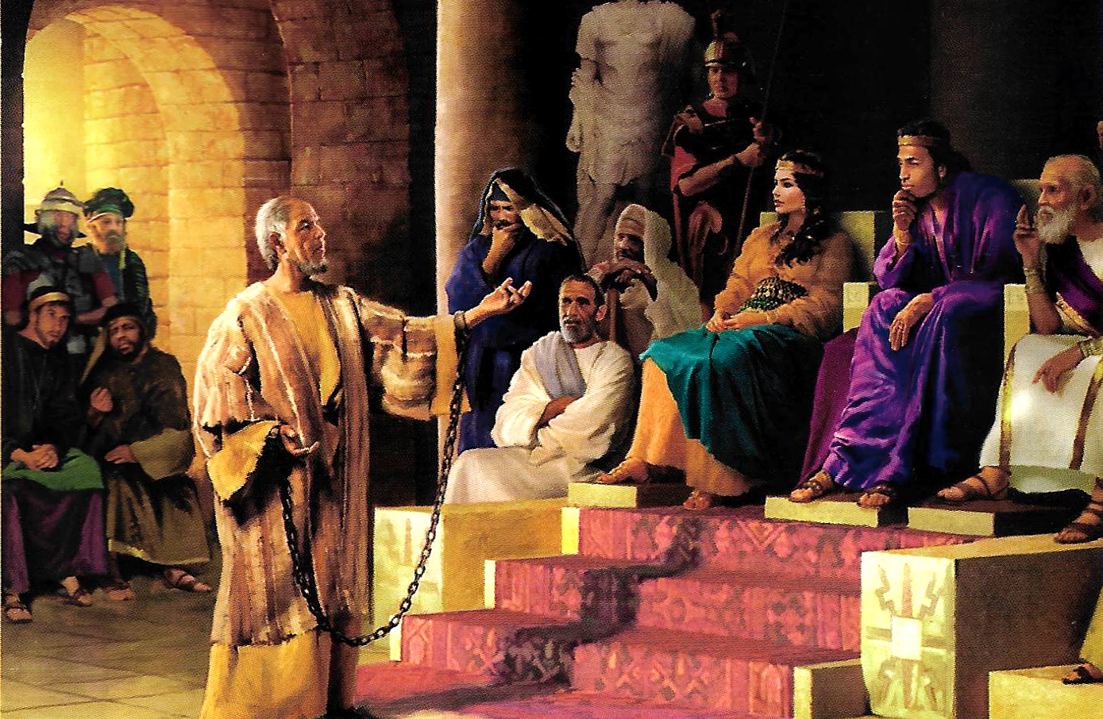
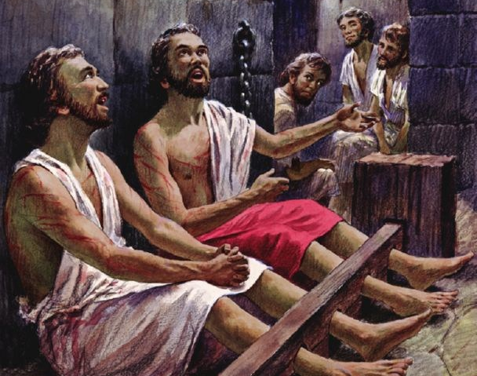
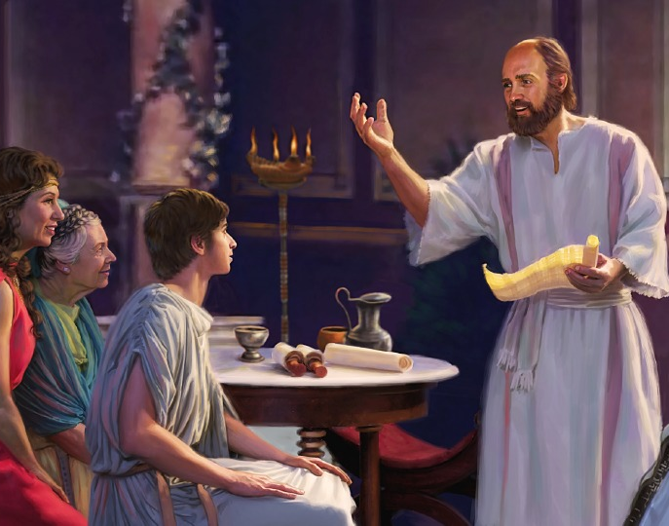
“Radujte se uvijek u Gospodinu! Da ponovim: radujte se!”
Filipnjanima 4,4

Slide 2


“Siguran sam u ovo isto da će onaj koji je počeo dobro djelo među vama dovršiti ga do Dana Krista Isusa.”
Filipljanima 1,6

Slide 3

“Za me je uistinu život Krist, a smrt dobitak.”
Filipljanima 1,21

Slide 4
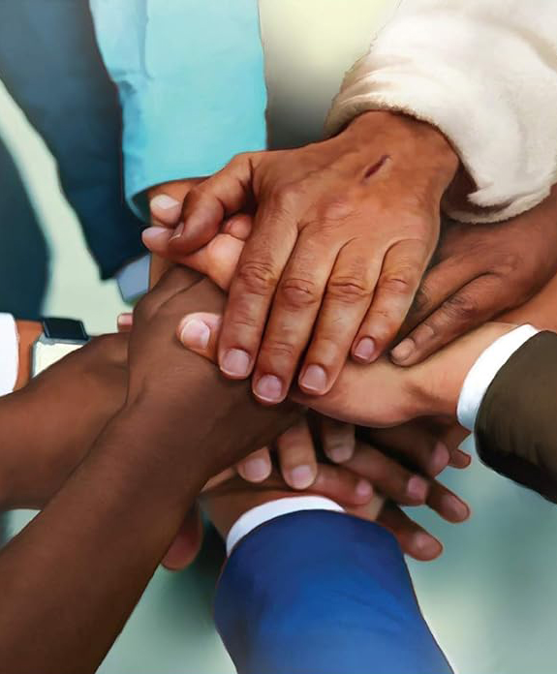
“Učinite potpunom moju radost: budite složni, imajte istu ljubav, isto srce i jednu te istu misao!”
Filipljanima 2,2

Slide 5

“Činite sve bez mrmljanja i oklijevanja, da budete besprijekorni i čisti, neporočna djeca Božja usred nastranog i pokvarenog naraštaja u kojem svijetlite kao zvijezde u svemiru.”
Filipljanima 2,14.15

Slide 6


“Da upoznam njega i silu uskrsnuća njegova i zajedništvo u patnjama njegovim, suobličujući se sa smrću njegovom, ne bih li kako dospio do uskrsnuća od mrtvih.”
Filipljanima 3,10.11 – Varaždinska Biblija

Slide 7
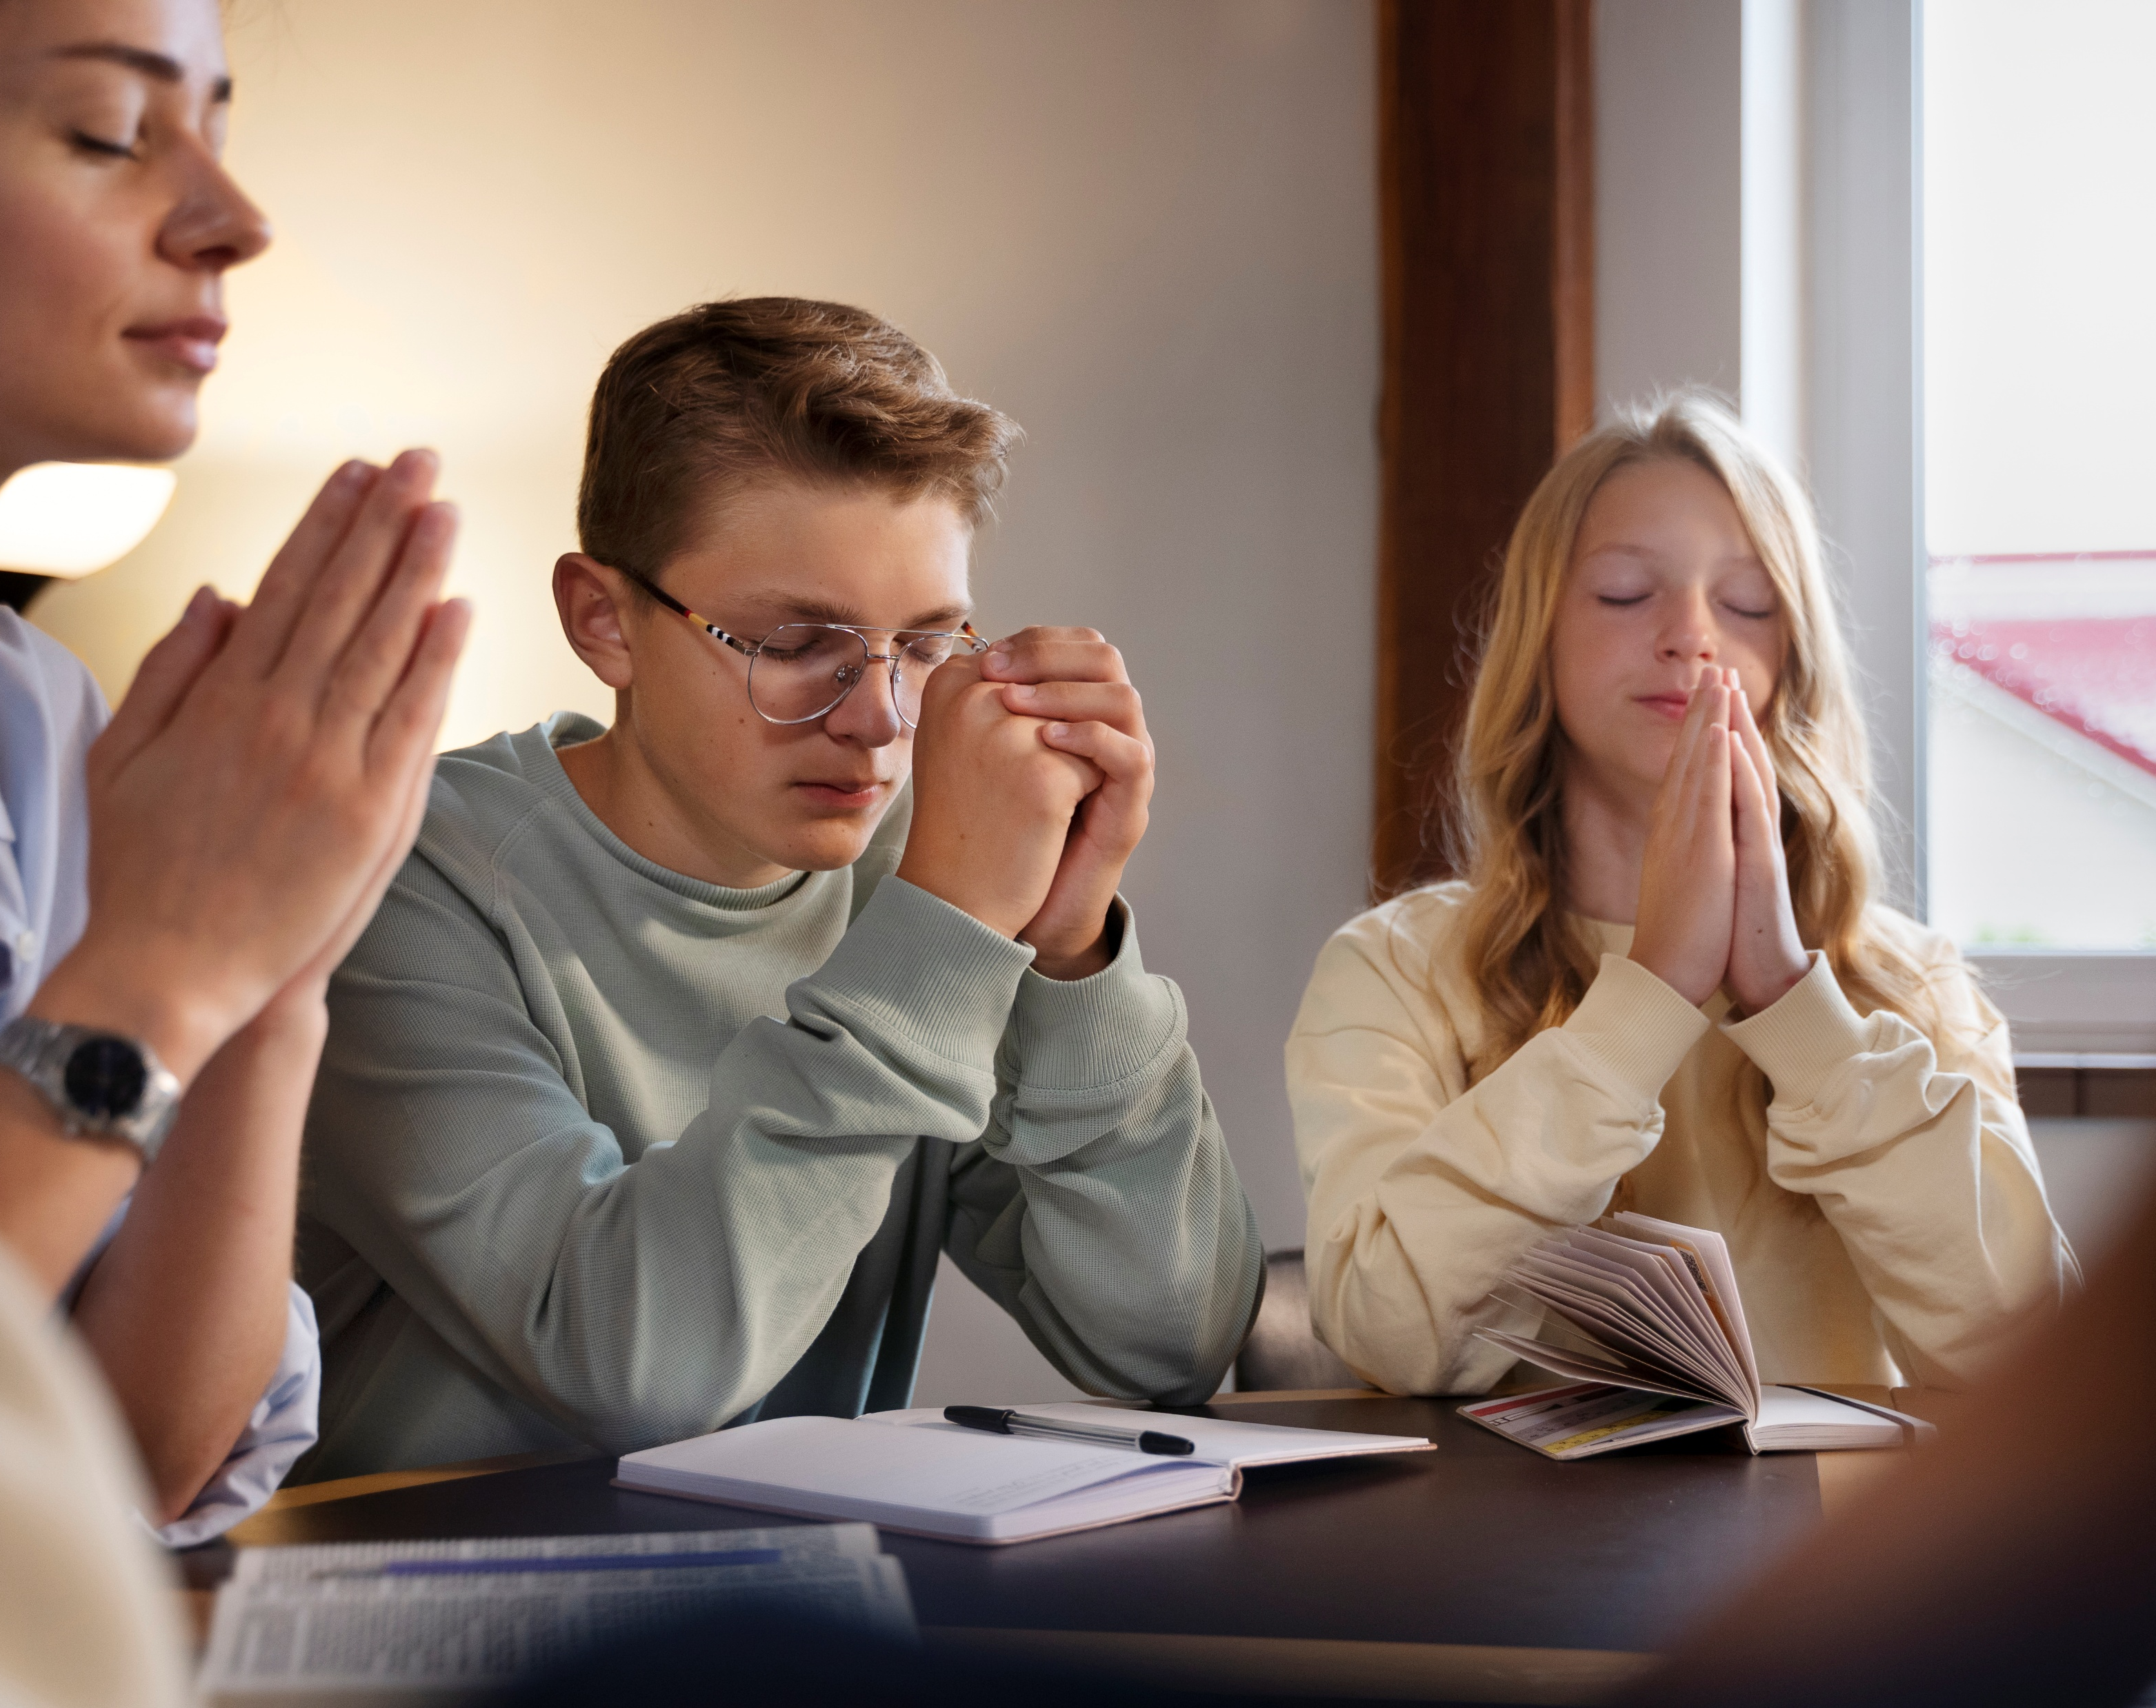
“Ne brinite se tjeskobno ni za što, već u svemu iznesite svoje potrebe Bogu proπnjom i molitvom, sve u zahvalnosti!”
Filipljanima 4,6

Slide 8
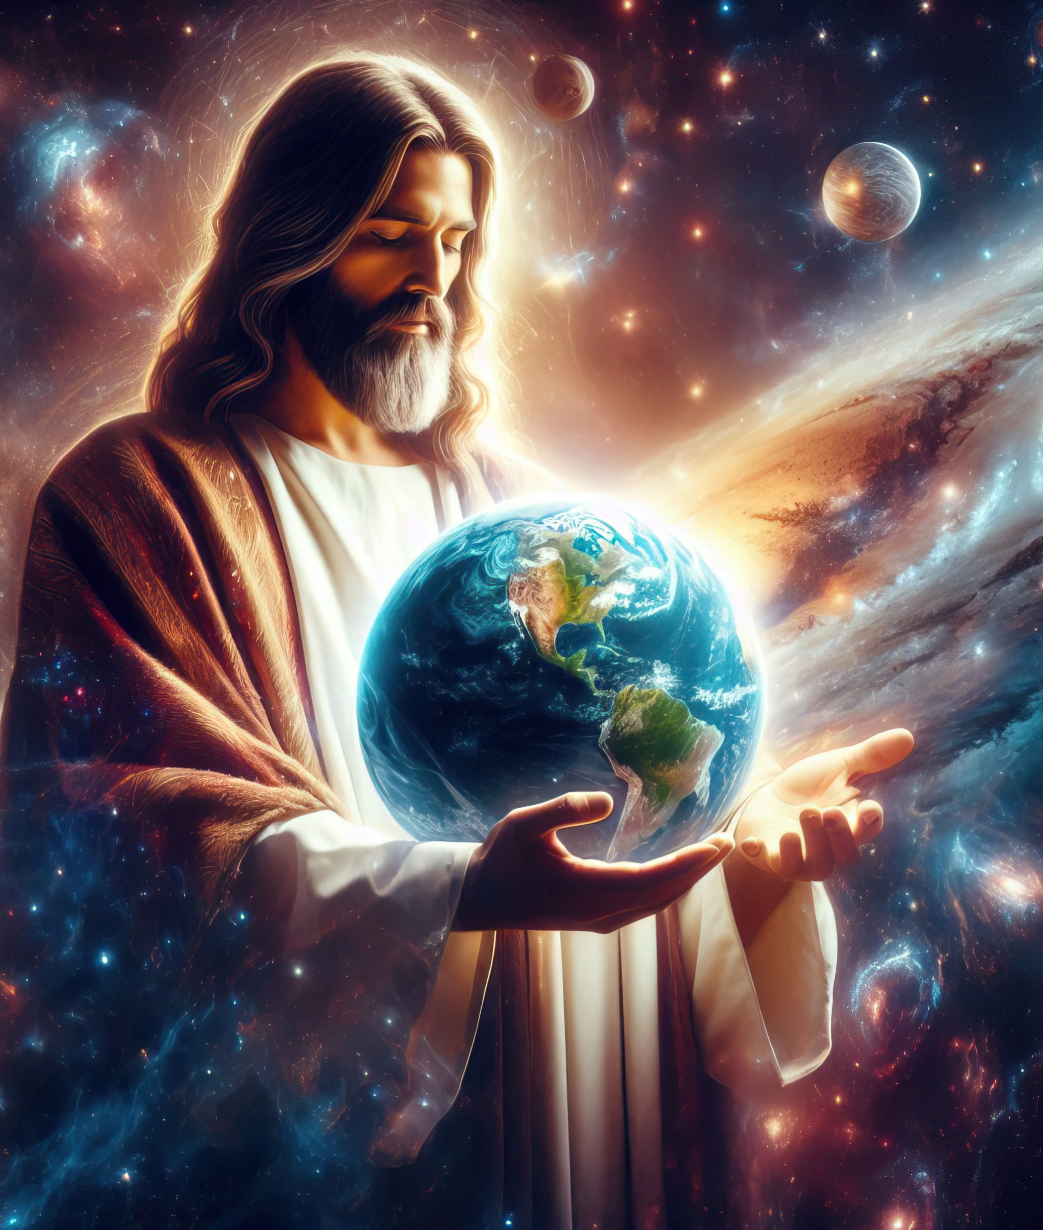
“On je savršena slika Boga nevidljivoga, prvorođenac svakoga stvorenja, jer je u njemu sve stvoreno — sve na nebu i na zemlji; vidljivo i nevidljivo, bilo prijestolja, bilo gospodstva, bilo poglavarstva, bilo vlasti; sve je stvoreno po njemu i za njega. On je prije svega, i sve se u njemu drži u redu.”
Kološanima 1,15–17

Slide 9


2. Korinćanima 5,21
“Njega koji je bio bez ikakva grijeha Bog učini mjesto nas grijehom, da mi u njemu postanemo pravednošću Božjom.”

Slide 10
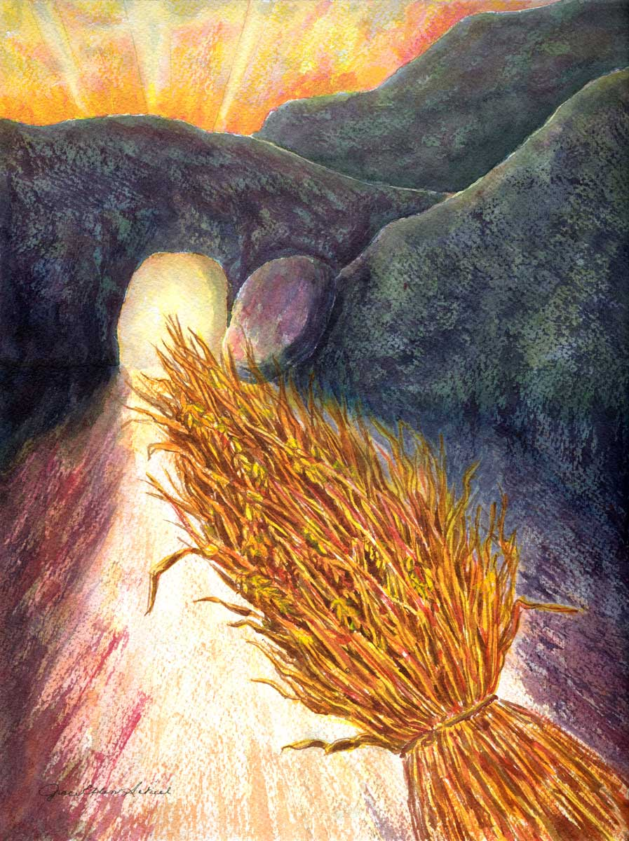
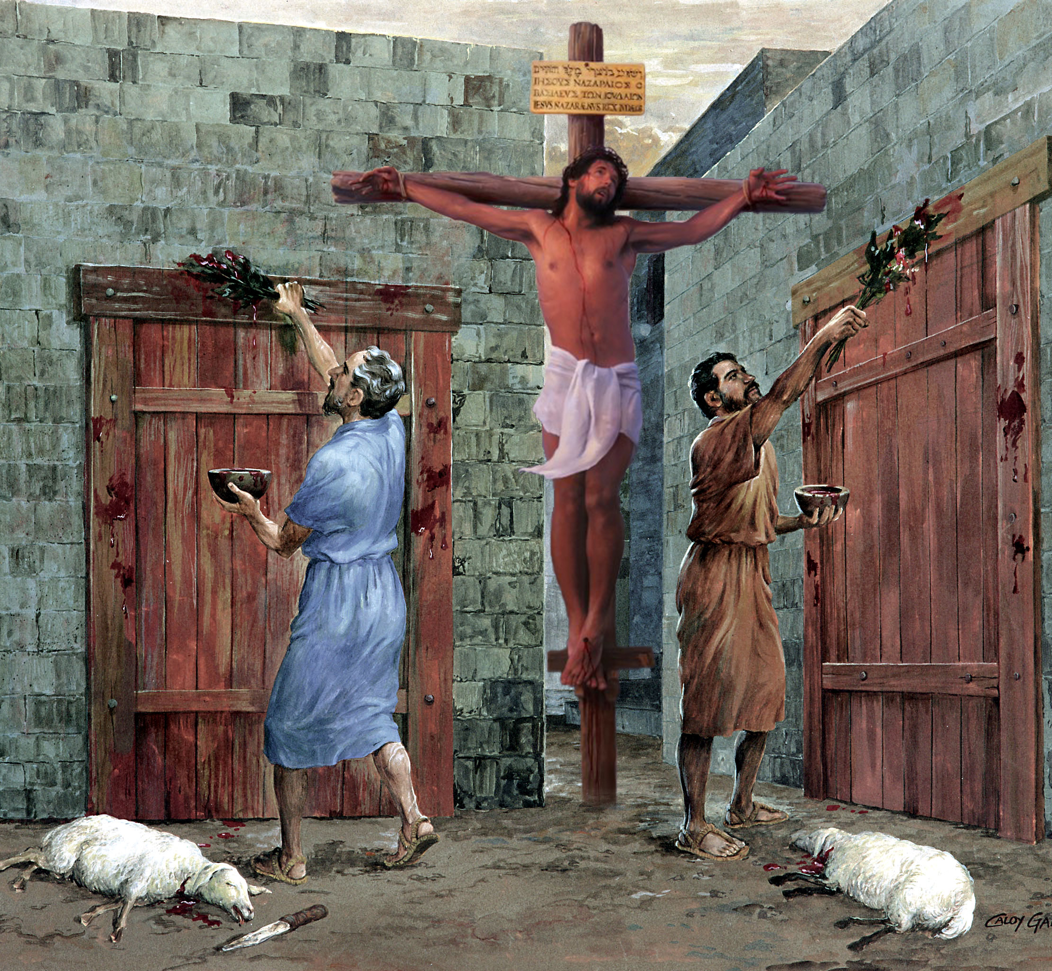
“Prema tome, neka vas nitko ne osuđuje zbog jela ili pića, ili zbog godišnjih blagdana, ili mlađaka, ili subotâ! To je samo sjena stvarnosti koja je imala doći, a stvarnost je Krist. Kološanima 2,16.17

Slide 11

“A povrh svega toga zaodjenite se u ljubav, koja je veza
savršene skladnosti!”
Kološanima 3,14

Slide 12
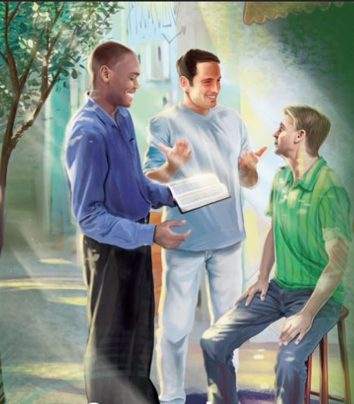
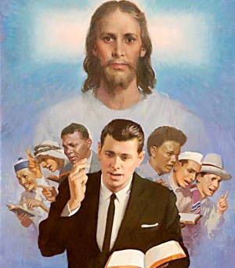
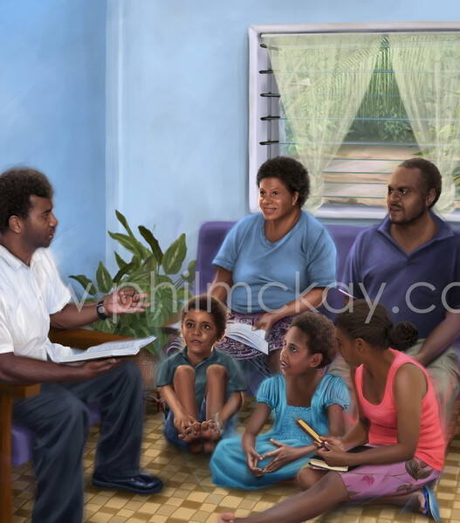

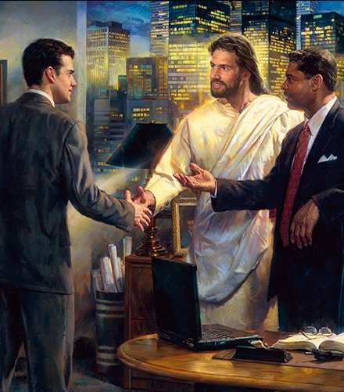
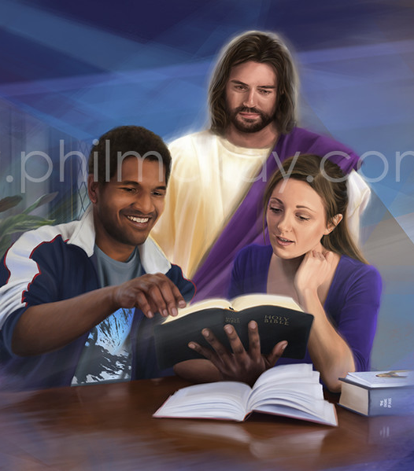
“Neka vam riječ bude ljubazna, solju začinjena, da znadnete odgovoriti svakome kako treba!”
Kološanima 4,6

Slide 13


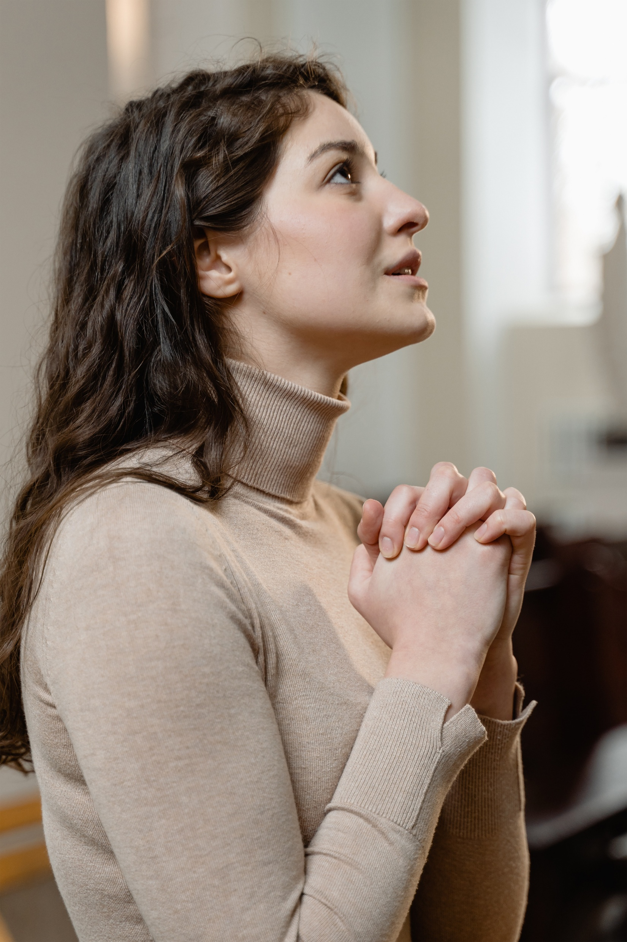
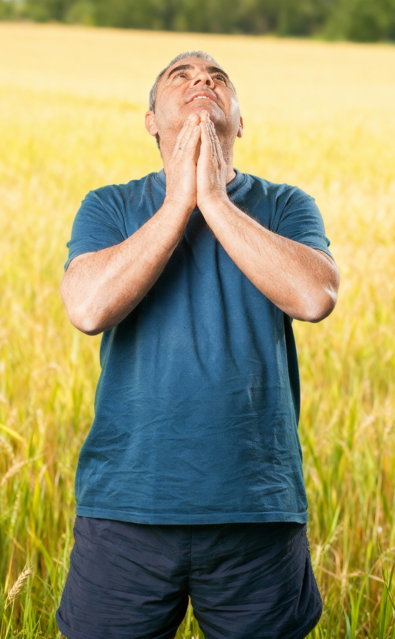
“U svakoj prilici zahvaljujte, jer je to za vas volja Božja u
Kristu Isusu!”
1. Solunjanima 5,18

